Slide 1
第5讲 Phaser3游戏结构设计
2D游戏引擎应用与开发
主讲：刘生建

Slide 2

目录
contents
1
场景间通讯
2
有限状态机的概念
3
有限状态机的UML表述
4
js的通用FSM库
5
简易FSM实现角色行为控制

Slide 3
重点
场景间通讯
有限状态机的UML表述
简易FSM实现角色行为控制

Slide 4
难点
js的通用FSM库
简易FSM实现角色行为控制

Slide 5
01
场景间通讯

Slide 6
1.1 耦合型
观察者直接到信息源进行事件回调注册。
//UI场景的create方法
let ourGame = this.scene.get("GameScene");
// Listen for events from it
ourGame.events.on(
"addScore",
function () {
this.score += 10;
info.setText("Score: " + this.score);
},
this
);

Slide 7
1.1 耦合型
信息源触发事件
//Play场景的create方法
this.input.on("gameobjectup", this.clickHandler, this);
......
clickHandler(pointer, box) {
// Disable our box
box.input.enabled = false;
box.setVisible(false);
// Dispatch a Scene event
this.events.emit("addScore");
}

Slide 8
1.2 松散型
定义事件中心
const eventsCenter = new Phaser.Events.EventEmitter()
export default eventsCenter

Slide 9
1.2 松散型
订阅事件
import eventsCenter from "./EventsCenter.js";
......
eventsCenter.on("update-count", this.updateCount, this);

Slide 10
1.3 松散型
触发事件
import eventsCenter from "./EventsCenter.js";
......
eventsCenter.emit("update-count", this.count);

Slide 11
02
有限状态机的概念

Slide 12
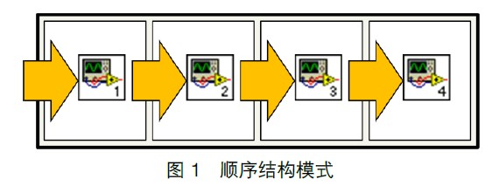
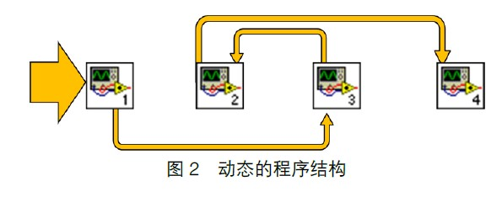
1.1 有限状态机(FSM)的引入
静态顺序结构
动态结构

Slide 13
1.2 有限状态机应用
有限状态机（Finite State Machine），是一种应用非常广泛的软件设计模式
有限状态机的作用主要是描述对象在它的生命周期内所经历的状态序列，以及如何响应来自外界的各种事件。
在现实中，有许多事情可以用有限个状态来表达，如: 红绿灯、电话机等等。

Slide 14
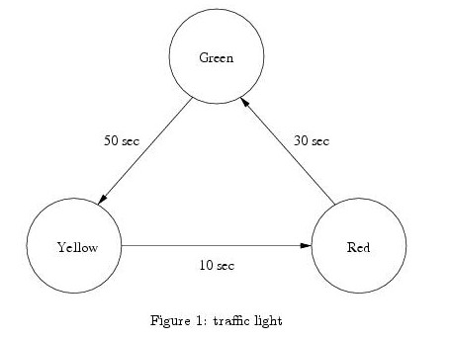
1.3 有限状态机简单表述

Slide 15
1.4 有限状态机基本概念
状态（State） 指的是对象在其生命周期中的一种状况，处于某个特定状态中的对象必然会满足某些条件、执行某些动作或者是等待某些事件。
事件（Event） 指的是在时间和空间上占有一定位置，并且对状态机来讲是有意义的那些事情。事件通常会引起状态的变迁，促使状态机从一种状态切换到另一种状态。
转换（Transition） 指的是两个状态之间的一种关系，表明对象将在第一个状态中执行一定的动作，并将在某个事件发生同时某个特定条件满足时进入第二个状态。
动作（Action） 指的是状态机中可以执行的那些原子操作，所谓原子操作指的是它们在运行的过程中不能被其他消息所中断，必须一直执行下去。

Slide 16
03
FSM的UML表述

Slide 17
1.2 FSM的UML表述

Slide 18
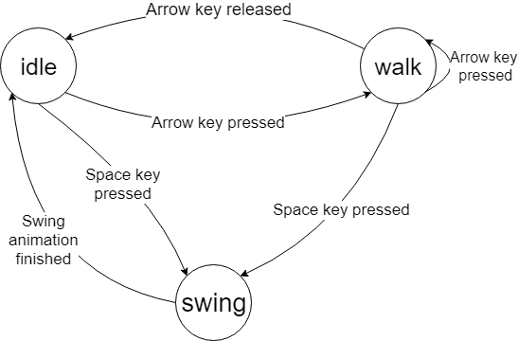
1.2 状态迁移图
https://www.mkelly.me/blog/phaser-finite-state-machine/

Slide 19
04
通用FSM的js实现

Slide 20
1.1 直接构造状态机
var fsm = new StateMachine({
init: 'solid',
transitions: [
{ name: 'melt', from: 'solid', to: 'liquid' },
{ name: 'freeze', from: 'liquid', to: 'solid' },
{ name: 'vaporize', from: 'liquid', to: 'gas' },
{ name: 'condense', from: 'gas', to: 'liquid' }
],
methods: {
onMelt: function() { console.log('I melted') },
onFreeze: function() { console.log('I froze') },
onVaporize: function() { console.log('I vaporized') },
onCondense: function() { console.log('I condensed') }
}
});
https://github.com/jakesgordon/javascript-state-machine

Slide 21
1.1 使用状态机
... which creates an object with a current state property:
fsm.state
... methods to transition to a different state:
fsm.melt()
fsm.freeze()
fsm.vaporize()
fsm.condense()
... observer methods called automatically during the lifecycle of a transition:
onMelt()
onFreeze()
onVaporize()
onCondense()
https://github.com/jakesgordon/javascript-state-machine

Slide 22
1.2 注入现有类
StateMachine.factory(Person, {
init: 'idle',
transitions: {
{ name: 'sleep', from: 'idle', to: 'sleeping' },
{ name: 'wake', from: 'sleeping', to: 'idle' }
}
});
var amy = new Person('amy'),
bob = new Person('bob');
bob.sleep();
amy.state; // 'idle'
bob.state; // 'sleeping'
function Person(name) {
this.name = name;
this._fsm(); // <-- IMPORTANT
}
https://github.com/jakesgordon/javascript-state-machine

Slide 23
05
利用FSM管理角色

Slide 24
1.2 简易状态机
export class State {
enter() {}
execute() {}
}
export default class StateMachine {
constructor(initialState, possibleStates, stateArgs = []) {
this.initialState = initialState;
this.possibleStates = possibleStates;
this.stateArgs = stateArgs;
this.state = null;
for (const state of Object.values(this.possibleStates)) {
state.stateMachine = this;
}
}

Slide 25
1.2 简易状态机
step() {
// 首次进行初始化
if (this.state === null) {
this.state = this.initialState;
this.possibleStates[this.state].enter(...this.stateArgs);
}
// Run the current state's execute
this.possibleStates[this.state].execute(...this.stateArgs);
}
transition(newState, ...enterArgs) {
this.state = newState;
this.possibleStates[this.state].enter(...this.stateArgs, ...enterArgs);
}
}

Slide 26
1.2 扩展状态
import {State} from "./StateMachine.js";
export default class IdleState extends State {
enter(scene, hero) {
hero.setVelocity(0);
hero.anims.play(`walk-${hero.direction}`);
hero.anims.stop();
}
execute(scene, hero) {
const {left, right, up, down, space, shift} = scene.keys;
if (space.isDown) {
this.stateMachine.transition('swing');return;
}
if (shift.isDown) {
this.stateMachine.transition('dash');return;
}
if (left.isDown || right.isDown || up.isDown || down.isDown) {
this.stateMachine.transition('move');return;
}
}
}

Slide 27
1.2 运行状态机
this.hero = this.physics.add.sprite(200, 150, 'hero', 0);
this.hero.direction = 'down';
// The state machine managing the hero
this.stateMachine = new StateMachine('idle', {
idle: new IdleState(),
move: new MoveState(),
swing: new SwingState(),
dash: new DashState(),
}, [this, this.hero]);

Slide 28
谢谢

